Slide 1



Planos
Cadastrar-se
Entrar
O que fazemos?
Nossa empresa é responsável por fazer sensores para auxiliar o gerenciamento dos supermercados de forma que o gerente do estabelecimento tenha as informações necessárias para ter um maior número de clientes satisfeitos com o atendimento.

Slide 2

A maioria das reclamações em super mercados estão ligados com as filas no caixa.

Slide 3
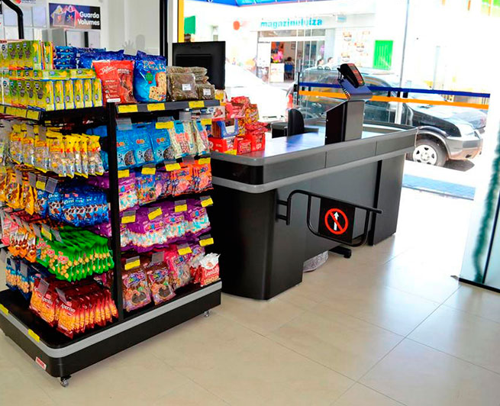
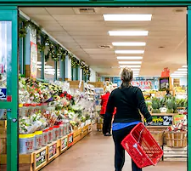

Com nossos sensores é possível
Ter como gerenciar os caixas que devem ser abertos.
Os dados são salvos na nuvem e podem ser acessados pelo site.
A Contagem de clientes que entram e saem do estabelecimento por meio de sensores.

Slide 4
Nossa empresa
Sobre a Sensiders
Trabalhe conosco
Relações com Investidores
Sensiders
Home
Duvidas Frequentes

Slide 5

Entrar
E-mail
Senha
Esqueci minha senha
Confirmar

Slide 6
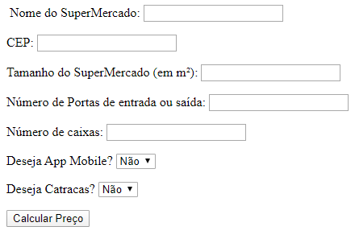
* Em desenvolvimento

